Slide 1

Générateur d’Entropie Hybride
Basé sur le Monde Réel
Caméra urbaine, météo, trafic Aérien, Stream youtube et visualisations
Dylan Llodra
Léo Bourles

Slide 2
Objectif du projet
Créer un générateur d’entropie original
S’appuyer sur des phénomènes réels et imprévisibles
Générer une clé cryptographique 256 bits
Démontrer l’exploitation concrète de cette entropie

Slide 3
Sources d’entropie utilisées
Caméra urbaine en direct (Place de la Comédie, Montpellier)
Nombre de personnes détectées
Données météorologiques réelles (Open-Meteo API)
Instant temporel d’exécution à un endroit X

Slide 4
Trafic aérien
Utilisation de l'API OpenSky Network pour récupérer l'état du trafic aérien en temps réel
Flux de streaming
Récupération en temps réel du nombre de spectateurs et du compteur de likes.

Slide 5
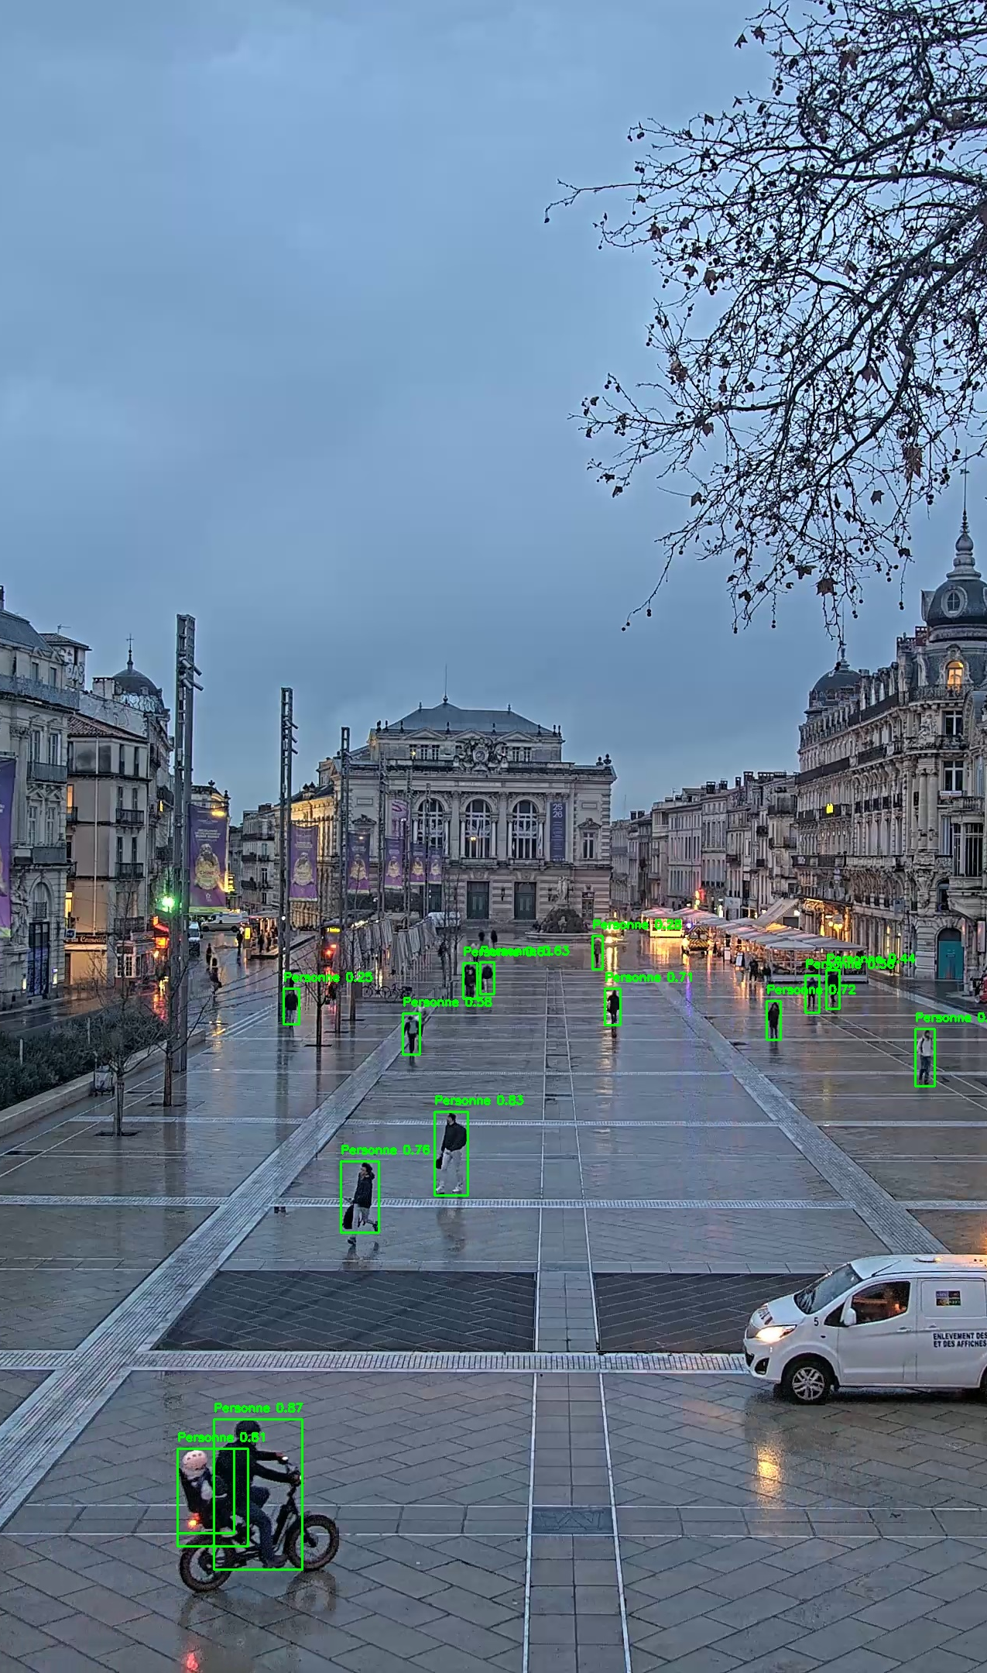
Caméra urbaine & détection humaine
Extraction d’une image à un instant T
Détection automatique des personnes (OpenCV / IA)
Le mouvement humain est imprévisible
Première source d’entropie du système

Slide 6
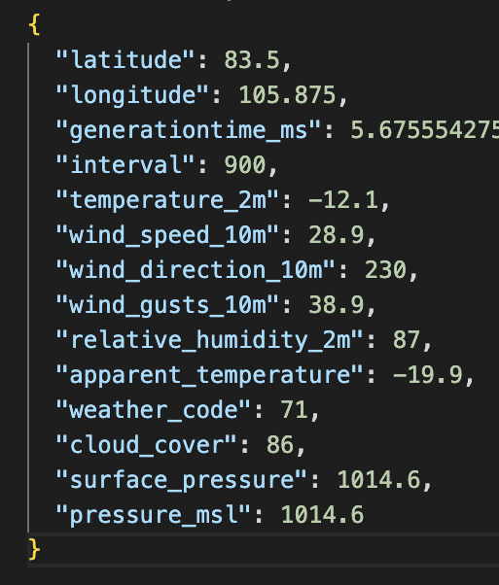
Données météorologiques
Température, humidité, pression
Vent, précipitations, couverture nuageuse
Données réelles, chaotiques et dynamiques
Seconde source d’entropie

Slide 7

Flux de streaming Live
Extraction de métadonnées dynamiques :
Récupération en temps réel du nombre de spectateurs et du compteur de likes.
Utilisation de la bibliothèque yt-dlp pour interroger Imprévisibilité sociale :
Le comportement des utilisateurs (entrées/sorties du live) constitue un bruit numérique chaotique.
Variations constantes à la nanoseconde près, rendant la graine (seed) impossible à reproduire.
Utilisation de la bibliothèque yt-dlp pour interroger l'API YouTube sans téléchargement de flux vidéo.Combinaison algorithmique :
Hachage (SHA-256) des données sociales mélangées au temps système local (time_ns).
Garantit que même si deux utilisateurs lancent le script au même instant, la clé finale sera différente.

Slide 8
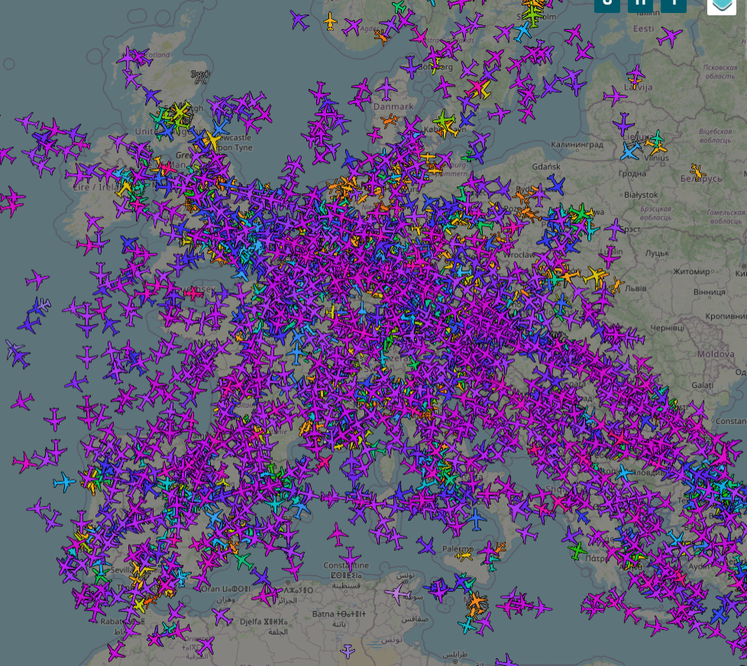
Trafic Aérien Global (OpenSky)
Capture de données télémétriques :
Utilisation de l'API OpenSky Network pour récupérer l'état du trafic aérien en temps réel (vecteurs d'état).
Extraction de données hautement variables : positions (latitude/longitude), altitudes, vitesses et indicatifs d'appel des aéronefs.
Chaos physique et environnemental :
Le mouvement des avions est soumis à des variables imprévisibles : turbulences, délais de contrôle aérien et conditions météorologiques.
La distribution aléatoire des appareils dans l'espace aérien à un instant $T$ fournit une source d'entropie à grande échelle.

Slide 9
Génération de la clé 256 bits
Nettoyage et transformation numérique des données
Combinaison des sources d’entropie
Production d’une clé cryptographique
Formats : hexadécimal et bytes

Slide 10
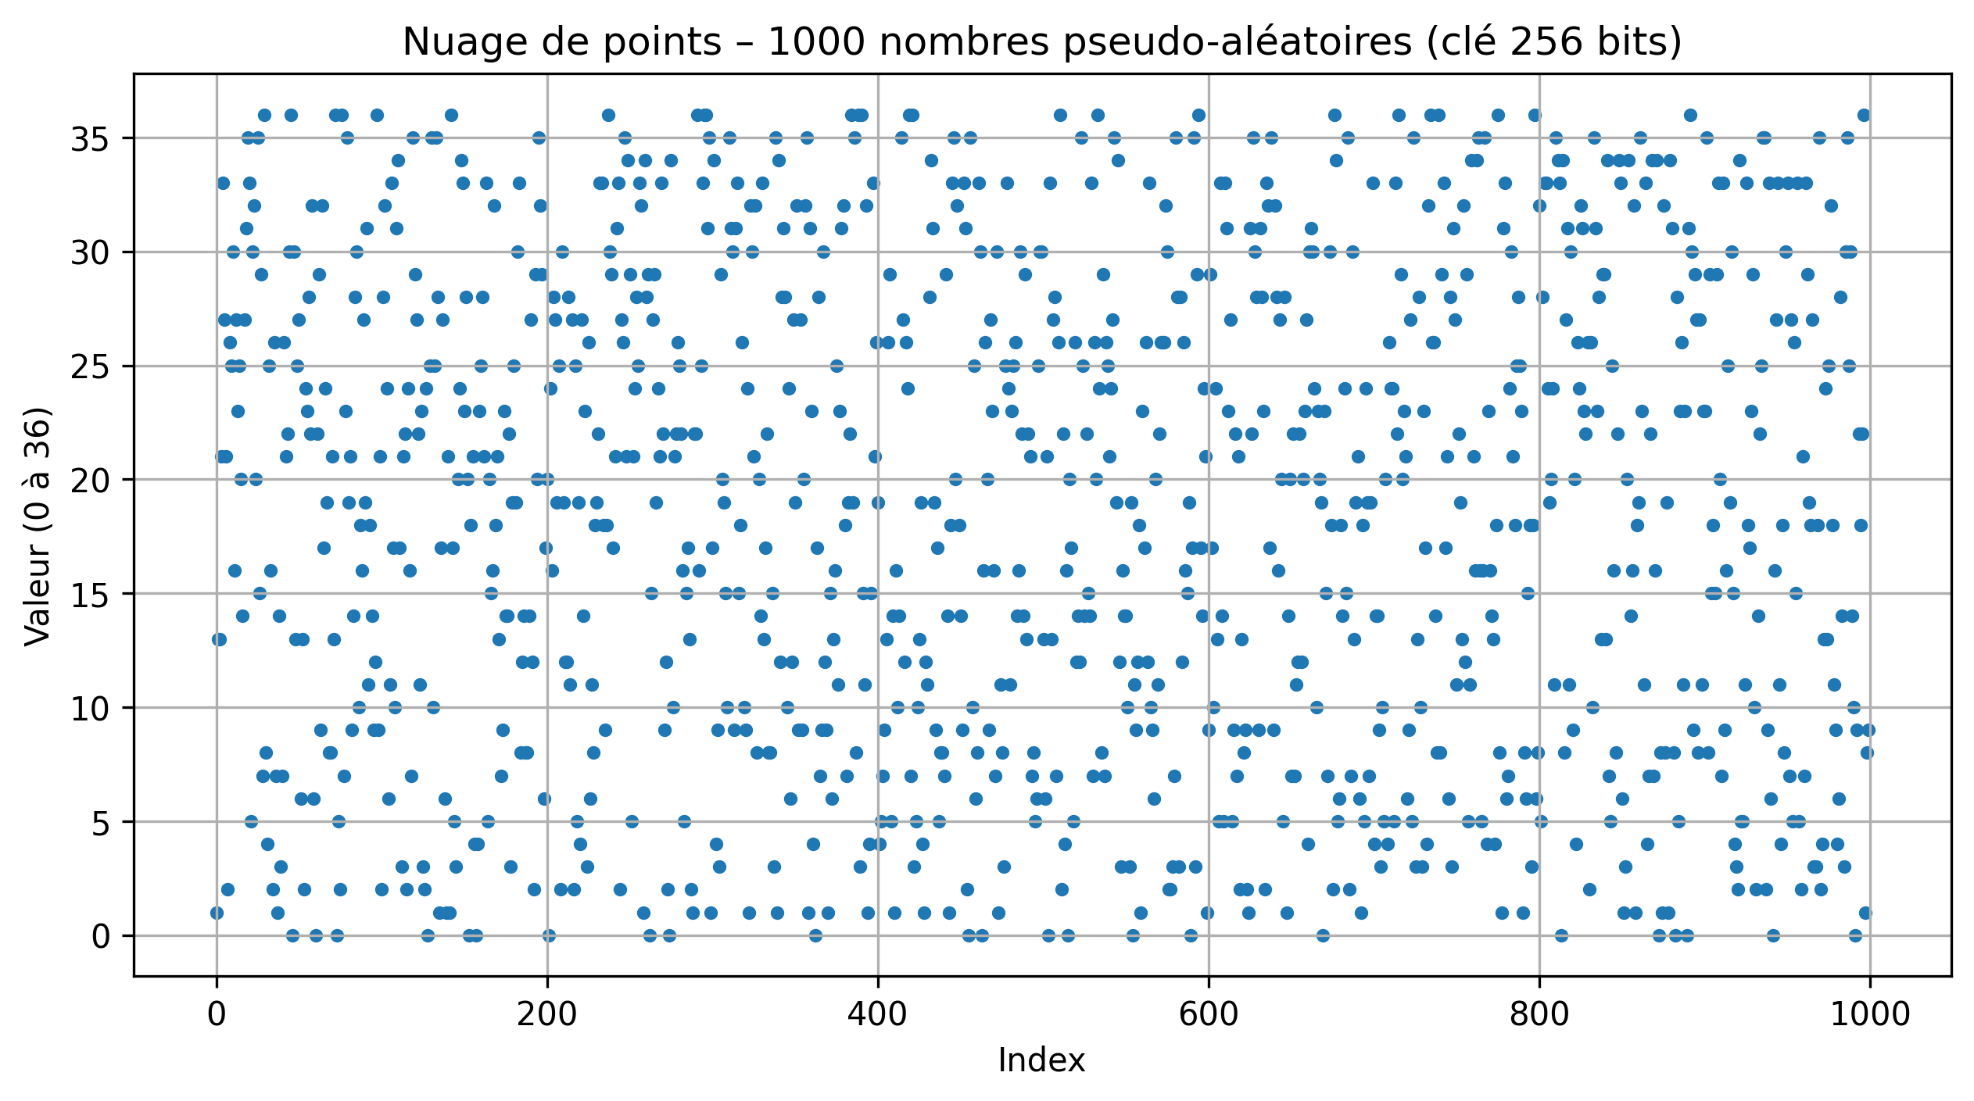
Nuage de points pseudo-aléatoire
La clé 256 bits est utilisée comme seed
Génération de 1000 valeurs pseudo-aléatoires
Visualisation sous forme de nuage de points
Analyse de la distribution

Slide 11
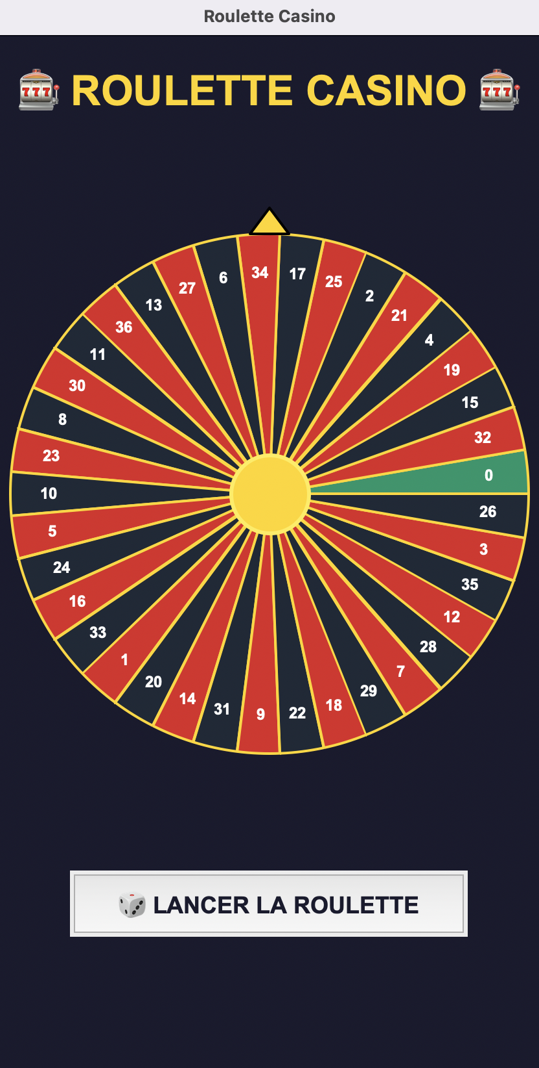
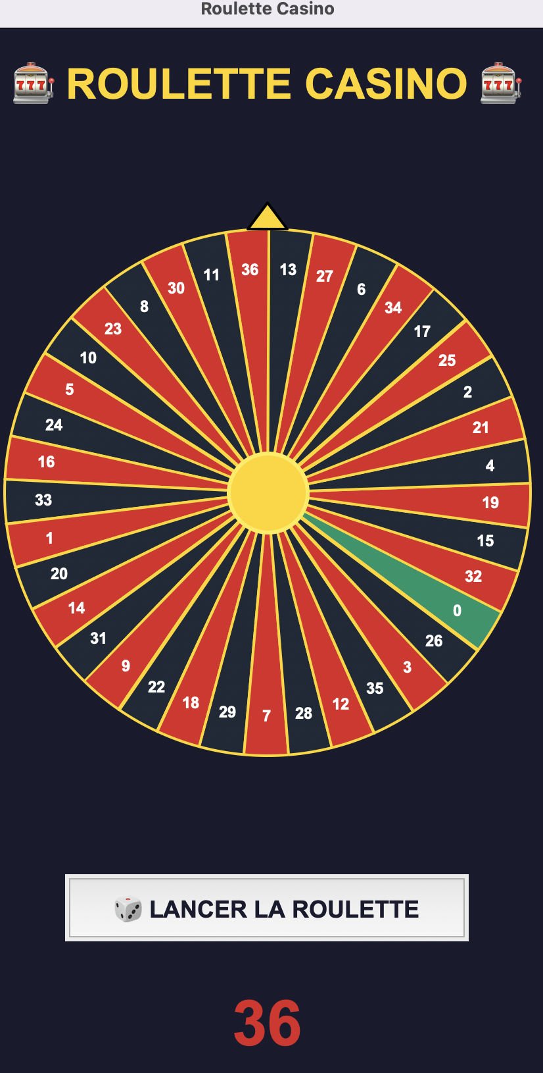
Roulette de casino
Roulette européenne (0 à 36)
Seed basé sur la clé cryptographique
Animation graphique (Tkinter)
Historique des tirages

Slide 12
Conclusion
Ce projet démontre qu’il est possible de :
capter de l’entropie depuis le monde réel,
l’amplifier par chaînage de sources,
produire une clé cryptographique robuste,
et l’exploiter concrètement dans des systèmes aléatoires.
🎯 Un générateur d’entropie vivant, original et ancré dans la réalité.

